Slide 1
Норвегия
Изготвили: Фатме,Мелис, Хатидже,Мехмед Ибр., Ерай, Ертан от 7-ми клас

Slide 2
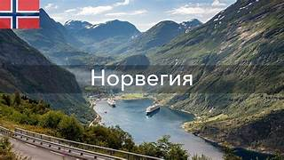
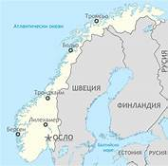
Географско положение
Кралство Норвегия е конституционна монархия в Северна Европа, която заема западната част от Скандинавския полуостров. Граничи с Швеция, Финландия и Русия. Площта ѝ е 385 207 km², от които 361 243 km² суша и 24 748 km² водна площ.
Страната е най-северната в Европа и е известна с планините и фиордите си, както и с историята си като морска сила.

Slide 3
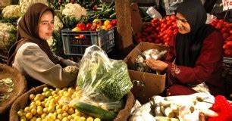
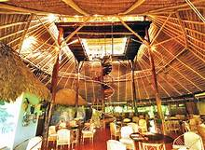
Стопанство
Норвегия е много високо развита индустриална страна, с отворена, насочена към експорта икономика. Страната е една от най-богатите в света, оглавява класацията по индекс на човешко развитие на ООН, и е на водещите места в света по стандарт на живот, средна продължителност на живота и здравеопазване.
Норвегия не е член на Европейския съюз (ЕС), но участва в общия пазар на ЕС като участваща страна в Европейската икономическа зона (EEA) и Европейската асоциация за свободна търговия (EFTA).

Slide 4
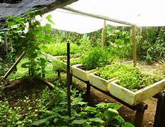
Стопанство
Страната е сред страните с най-голямо развитие на човешкия ресурс. Тя също е и най-миролюбивата страна в света за 2007 година. Норвегия е на 33-то място в света по средно образование, което е под нормите.
Икономиката на Норвегия обикновено се описва като смесена икономика — капиталистическа пазарна икономика, с явен компонент на правителствена намеса. Правителството контролира ключови области, като например жизненоважния нефтен сектор (чрез широкомащабни държавни предприятия) и енергийния сектор. Държавното участие в икономиката продължава да намалява вследствие на процесите на дерегулация и приватизация. Земеделието и риболовът са в частни ръце, с изключение на около 10% от горите, използвани за лесовъдство, които са държавна собственост.

Slide 5
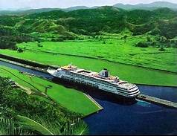
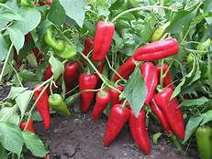
Стопанство
Страната е осигурена с природни ресурси — нефт, природен газ, риба, водни ресурси, горски площи и минерали. Норвегия е вторият най-голям експортьор на природен газ и шестият на нефт в света. Разчита най-вече на своята нефтена продукция и на международните цени на нефта; през 1999 г. 35% от износа на страната е на нефт и природен газ. Само Саудитска Арабия и Русия изнасят повече нефт от Норвегия. По-големи отрасли на стопанството на Норвегия са: хидроенергетика, металургия, корабостроене, локомотивостроене, дърводобив и дървопреработване, рибоконсервна и рибопреработваща промишленост, производство на маргарин.

Slide 6
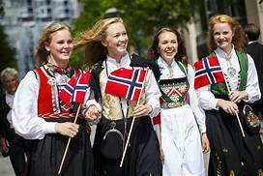
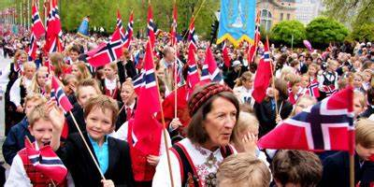
Норвегия има население от 4 953 000 души през 2011 г. , което нараства с 0,327% годишно по данни от 2012 г . По изчисления от 2007 г. 94,4% от населението са норвежци (вкл. 60 000 саами). 3,6% са европейци, а 2% – други. Средната продължителност на живота през 2011 г. е 83 години за жените и 78 години за мъжете. Ръстът на населението е 0,329 през 2011 г.
Етнически повечето норвежци са от северногермански (нордически) произход. Малки по численост фински малцинства живеят на север. Саамите, коренните жители на Норвегия, традиционно населяват северните части на Норвегия, Швеция, Финландия и Русия.
Население
Възрастова структура:
до 14-годишни: 18%
15 до 64-годишни: 66%
над 65-годишни: 16%

Slide 7
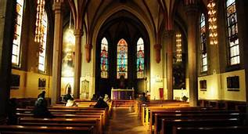
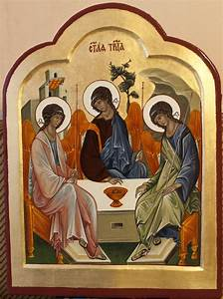
Религия и Езици
Официалната религия в Норвегия е лутеранството. По данни от 2004 г. 85,7% от населението принадлежи към Норвежката църква, 3,4% са други християни, 1,8% мюсюлмани, 9,1% – други.
На 7 март 1993 г. е създадена Българска православна община в Норвегия „Св. св. Кирил и Методий“, под юрисдикцията на Българската Патриаршия, Светия Синод със седалище в София.
Официални езици са букмол и нюношк, а северносаамският е официален в шест общини. Националният празник е 17 май, денят на който през 1814 г. е приета норвежката конституция. [6]

Slide 8
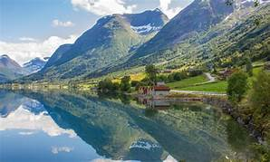
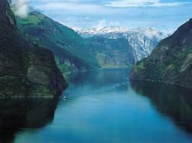
Природа
Името на стария норвежки означава "надълго по брега". Невероятната природа на Норвегия със своите гъсти гори, кристално чисти езера и знаменити фиорди привлича туристи от цял свят. Норвегия е истински рай за риболовците и за любителите на рибни ястия. Интересни дестинации са Берген, Балестранд, откъдето можете да се насладите на красотата на фиордите, островите Свалбард, Хамерфест.
Климат
Климат - умерен, океански, субарктичен
Средни температури - януари (2°С - на юг, -12°С на север); юли (15, 16°С)

Slide 9
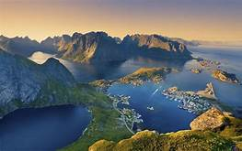
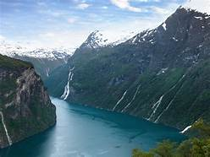
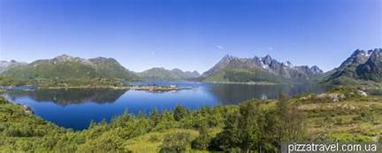
Туристически
дестинации
2. Островите Лофотен
Малко посетители на островите са забравили своята първа среща с тях. През лятото Лофонтеновите острови са облечени в зелена и жълта растителност, а острите им върхове се извисяват чак до небето. Въздухът е чист, ободряващ и с мирис на сол. Островите са свързани помежду си с мостове и лесно може да се прехвърлите от един на друг с автобус, кола или колело.
Гейрангерфиорд
20-километровата разходка около Гейрангерфиорд, който е обявен за световно културно наследство на ЮНЕСКО, може да се нарече най-хубавото пътуване с ферибот в света. Отдавна изоставени постройки все още стоят по отвесните скали, от които се спускат ледено студени водопади, чак до изумрудено зелените води под ферибота. Заредете фотоапарата, вземете си седалка на откритата палуба и се насладете на този прекрасен начин на пътуване.

Slide 10
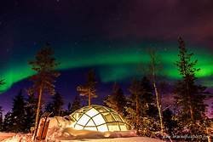
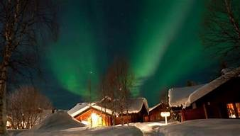
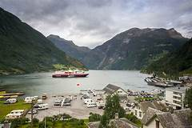
Туристически
дестинации
4. Северното сияние
Аурода Бореалис или по-известно като Северното сияние е едно от спиращите дъха гледки през зимните нощи в Норвегия. Явлението може да се види от октомври до март. В небето тогава ще видите зелени и бели светлини, които непрекъснато менят своята форма. Ако успеете да го хванете, това преживяване ще ви остане за цял живот.
3. Крайбрежният ферибот Хуртигрутен
Разходката с този ферибот е за истинските ценители на пътешествията. Наричан още „най-красивият круиз в света”, той ще ви заведе на едно от най-впечатляващото крайбрежие в света. Ежедневният маршрут на ферибота преминава през Берген и Киркинес, спуска се в крайбрежните фиорди, спира при изолирани селца, които са трудно достъпни с автомобил, плава близо до красиви носове и пресича Северния полярен кръг. Целият круиз продължава пет или шест дни, в които ще се насладите на цяла Норвегия по дължина.

Slide 11
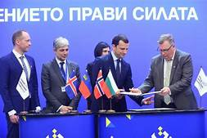
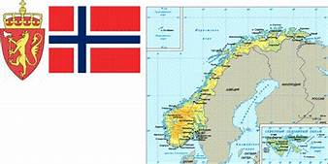
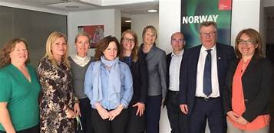
Управление
Норвегия е конституционна монархия с демократична парламентарна правителствена система. Конституционна, защото според конституцията властта на правителството произлиза от изпълнителната власт, дадена на краля. Демократична, защото според конституцията властта е в ръцете на народа, тъй като всички граждани могат да участват в парламента на страната, Стортингет, и в окръжните и общинските съвети. Парламентарна, защото правителството има изпълнителната власт, но не може да управлява без подкрепата на парламента, който има законодателната власт.
Крал на Норвегия е Харалд V, а министър-председател – Йенс Столтенберг от Работническата партия, управляваща в ляво-зелена коалиция от 2005 до 2009 г.

Slide 12
Благодарим Ви
за вниманието!

